Slide 1
표절방지시스템 설명서 - 칼피킬러캠퍼스 -
표절 없는 바람직한 학술연구문화를 지원합니다.
교무처 학사(지원)팀

Slide 2
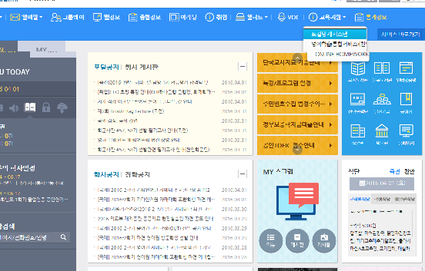
01
표절방지시스템 접속하기
홈페이지 → 로그인 → 포털 → 교육지원 → 표절방지시스템 선택
홈페이지를 통해 표절방지시스템에 접속할 수 있습니다.

Slide 3
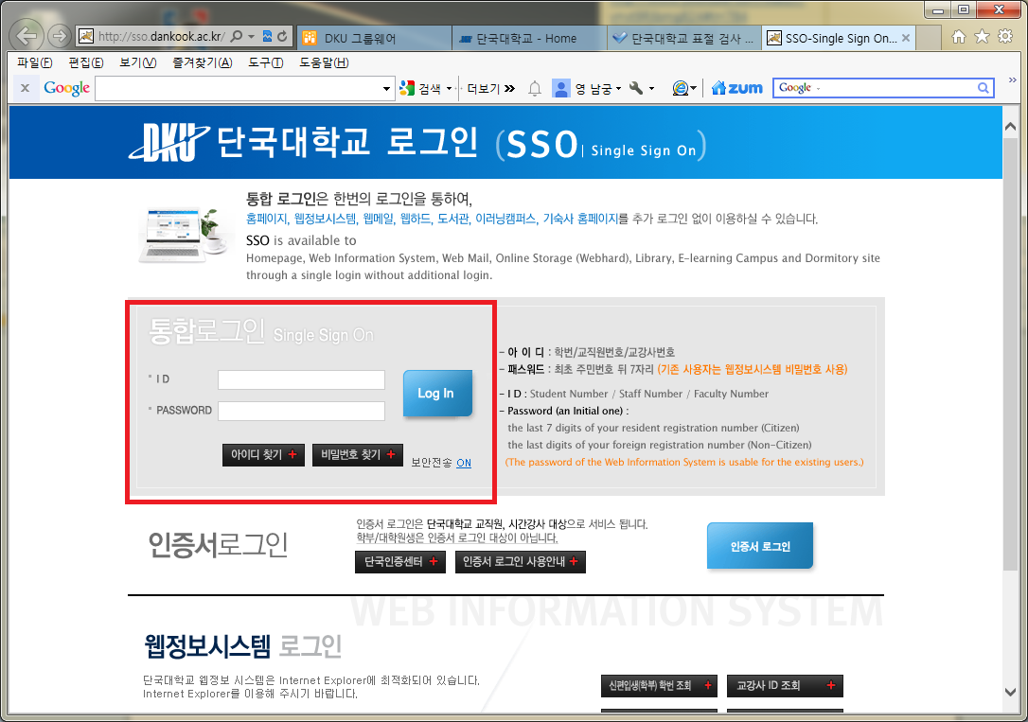
02
표절방지시스템 접속하기
접속 아이디
- 교원 : 교직원번호
- 직원 : 교직원번호
- 학생(대학원생) : 학번
비밀번호: SSO 비밀번호(웹정보시스템 비밀번호)
로그인은 웹정보시스템(SSO) 정보와 동일합니다.

Slide 4
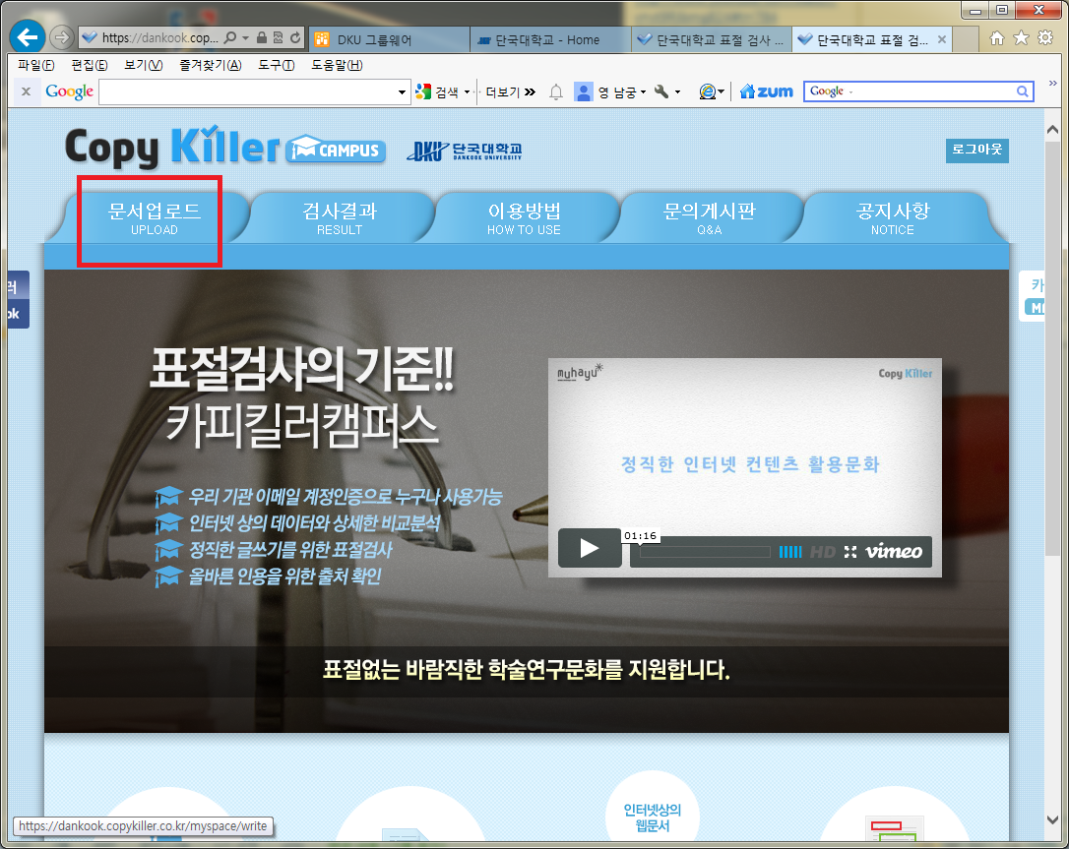
03
표절방지시스템 접속하기
문서 업로드 선택
문서 업로드 기능을 통해 표절검사를 할 수 있습니다.

Slide 5
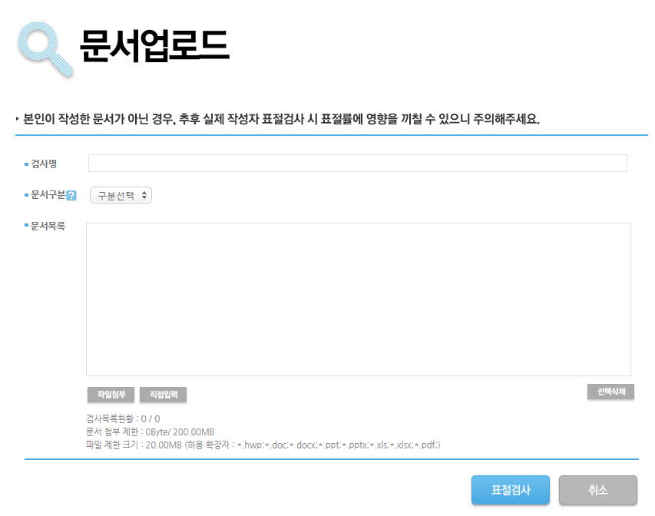
04
표절검사하기 - 문서구분 선택
메뉴 상단의 문서업로드 탭을 클릭하여 [검사명]을 입력합니다.
문서구분 선택 : 업로드한 문서를 검사할 것인지 비교대상으로 활용할 것인지 선택합니다.
검사명 : 검사할 문서들에 대한 그룹명으로, 본인이 구분할 수 있는 이름으로 입력
문서구분 설정
검사문서 : 표절검사 시 실제 표절검사가 진행됩니다.
비교문서 : 표절 검사 시 비교하고 싶은 문서로 등록됩니다.
※비교문서로 등록할 경우 비교범위- 내가 올린 문서를 통해 비교대상으로 활용할 수 있습니다.
문서구분을 통해 활용 용도에 맞게 파일을 업로드 할 수 있습니다.

Slide 6
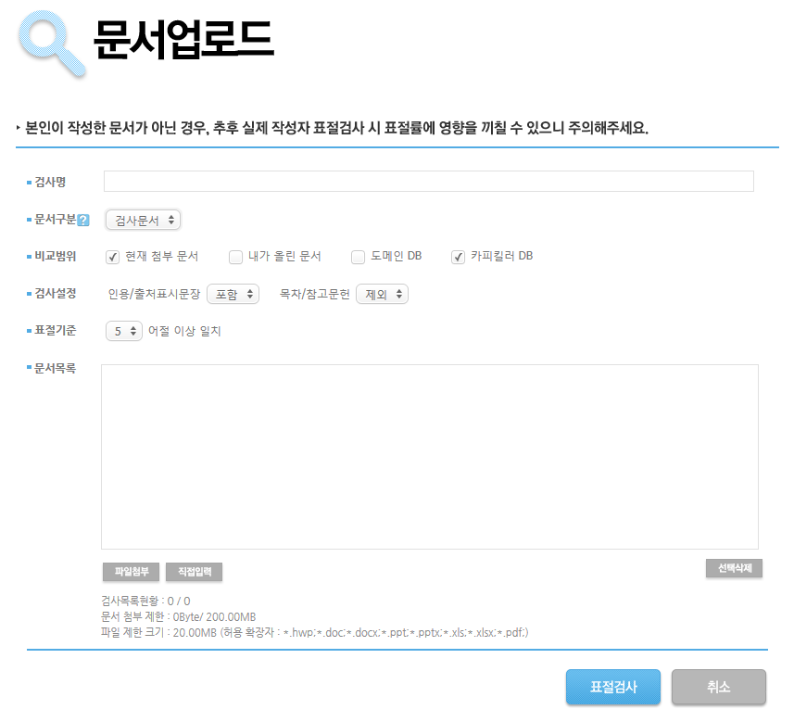
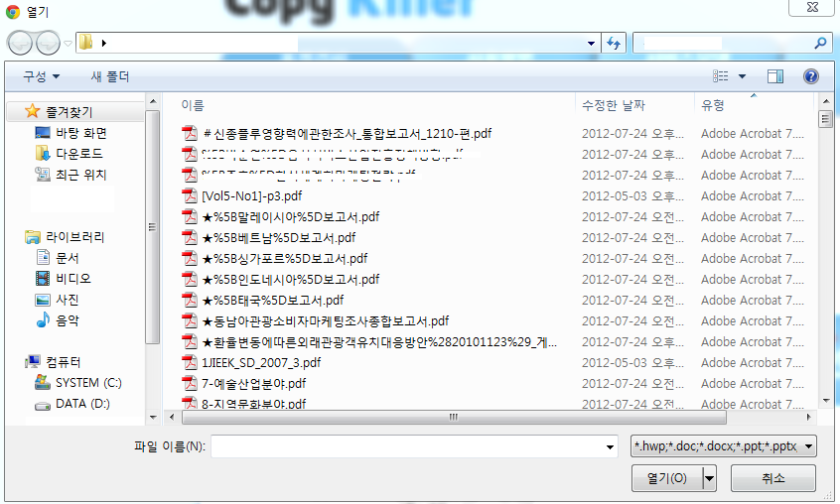
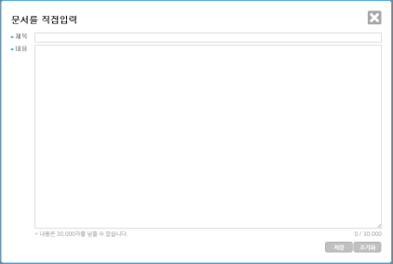
05
표절검사하기 - 검사문서 등록
비교범위 선택 : 표절검사 시 내 문서와 비교할 대상 문서의 범위를 선택합니다.
검사 설정 확인 : 인용/출처표시문장 및 논문양식을 검사대상에서 포함/제외할 것인지 여부와 표절처리기준을 설정합니다.
검사할 문서를 첨부 또는 직접 입력하여 표절검사 버튼을 클릭합니다. 여러 개의 파일도 한번에 검사 가능합니다.
비교범위 설정
현재 첨부 문서 : 현재 검사 그룹의 첨부 문서 상호 간의 비교를 합니다.
내가 올린 문서 : 내가 등록한 전체 또는 일부 선택한 문서와 비교합니다.
도메인 DB : 기관에서 보유한 DB 및 기관 내 사용자문서와 비교합니다.
카피킬러 DB : 인터넷에 공개된 콘텐츠 및 카피킬러 DB와 비교합니다.
검사 설정
인용문장/출처표시문장 제외 : 표절 검사 시 직접인용 표시를 하거나 내주 형식으로 출처를 표시한 내용에 대하여 검사대상에서 제외를 할 것인지 선택할 수 있습니다.
목차/참고문헌 제외 : 표절 검사 시 논문 양식이나 참고문헌 등 서지정보에 대하여 검사대상에서 제외를 할 것인지 선택할 수 있습니다.
표절처리기준 변경 : 표절의심영역으로 처리할 어절의 기준을 직접 설정할 수 있습니다.
※검사 설정에 따라 산출되는 표절률이 변동될 수 있습니다.
※기관별 내부 기준에 따라 검사설정 선택창이 비활성화된 경우도 있습니다.
문서업로드 시 제한 범위
개당 최대 20MB
직접 입력 시 최대 30,000자
한 번에 업로드 가능한 전체 파일용량 및 개수 : 200MB / 300개
검사 가능 파일: hwp, doc, docx, ppt, pptx, xls, xlsx, pdf
※ 제한 범위는 기관별로 상이할 수 있습니다.
검사문서는 상황에 따라 한 개 또는 여러 개 파일을 쉽게 업로드 할 수 있습니다.

Slide 7
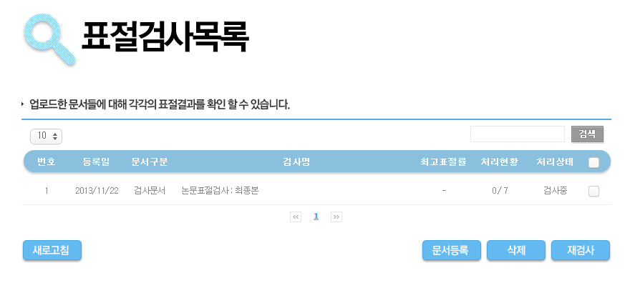
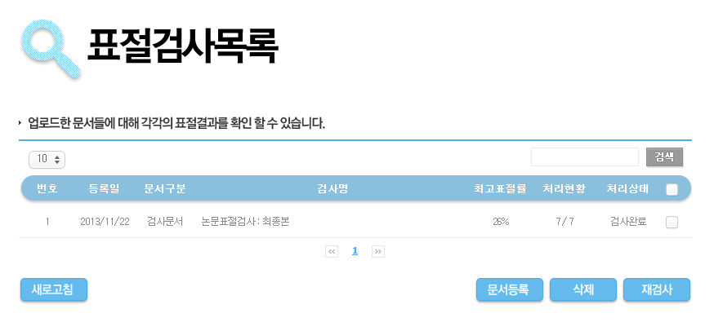
검사 결과 목록 확인
06
업로드 한 검사 그룹의 검사현황을 확인합니다.
검사가 완료되면 [검사중]인 검사상태가 자동으로 [검사완료]로 변경됩니다.
검사 문서 등록이 완료되면 목록에 [검사중]으로 표시됨
검사가 완료되면 표절률을 자동으로 보여줌
해당 목록 클릭 시, 검사 그룹의 결과 확인 가능
각 검사그룹의 문서 중 표절률이 가장 높은 문서에 대하여 최고표절률로 제시
검사가 완료된 검사 그룹 클릭 시 검사 문서별 결과 확인 가능
검사가 완료되면 검사상태가 자동으로 검사완료로 변경됩니다.

Slide 8
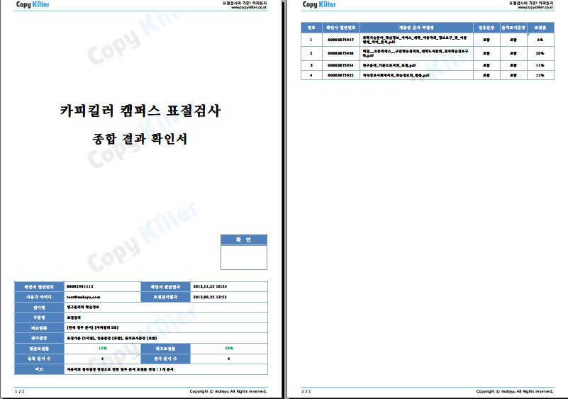
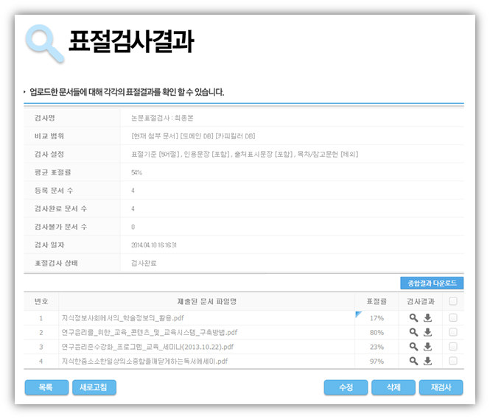
07
검사 문서별 결과 확인
검사 그룹 내 문서들에 대한 표절검사 종합결과확인서 다운로드 가능
문서 별 표절률이 한번에 출력됨
검사 완료 후 사용자에 의해 검사설정이 변경되어 표절률에 영향을 미친 경우 표시
각각의 돋보기 아이콘 클릭 시 해당파일의 상세표절결과 확인 가능
실시간으로 검사가 이루어지며, 첨부문서의 크기 및 개수에 따라 분 단위의 시간이 소요될 수도 있습니다.
각각의 다운로드 아이콘 클릭 시 해당파일의 표절검사 결과확인서 다운로드 가능

Slide 9
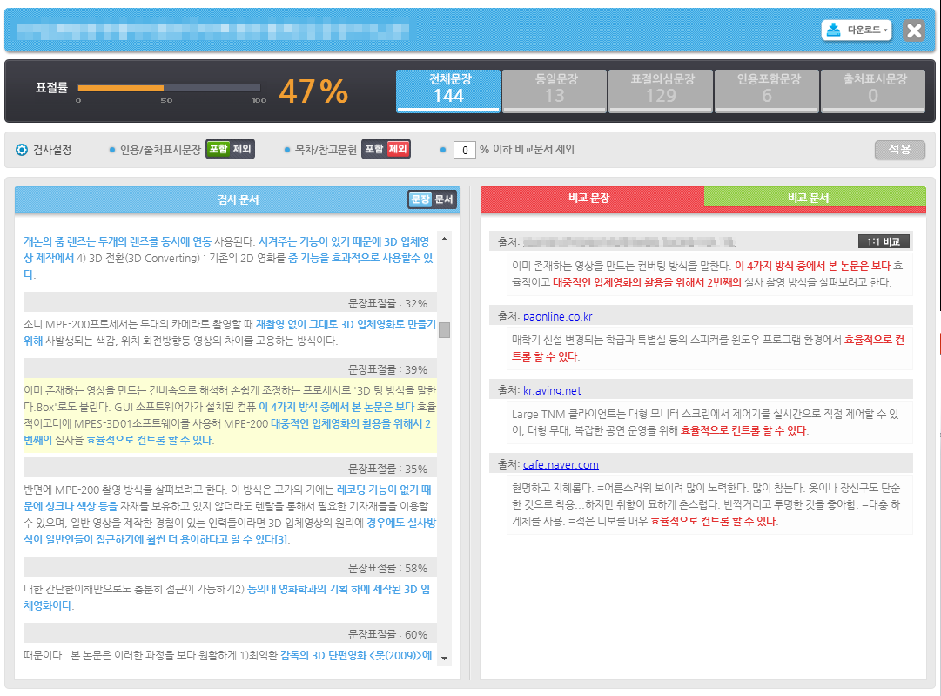
08
문서 상세검사결과 확인(1)
왼쪽 [검사문서]를 기준으로, 표절의심영역으로 분석된 하이라이팅 문장을 클릭하면 우측 [비교문장]에 비교대상 문장과 예상 출처가 제시됩니다.
각각의 문장별로 선택보기
클릭하면 해당 문장만 보여짐
검사문서 보기방식 변경 가능
문장별 보기 / 문서로 보기
같은 검사그룹 내의 문서가 의심출처로 나올 경우 해당 문서와 1:1 비교검사 가능
외부출처URL를 클릭하면 해당 내용원문 확인 가능
표절의심 영역으로, 하이라이팅 문장을 클릭하여 오른쪽 의심출처의 비교문장 확인하기
표절률은 문서의 전체 어절 수 대비 표절의심영역 어절 수에 대한 비율로 표시됩니다.

Slide 10
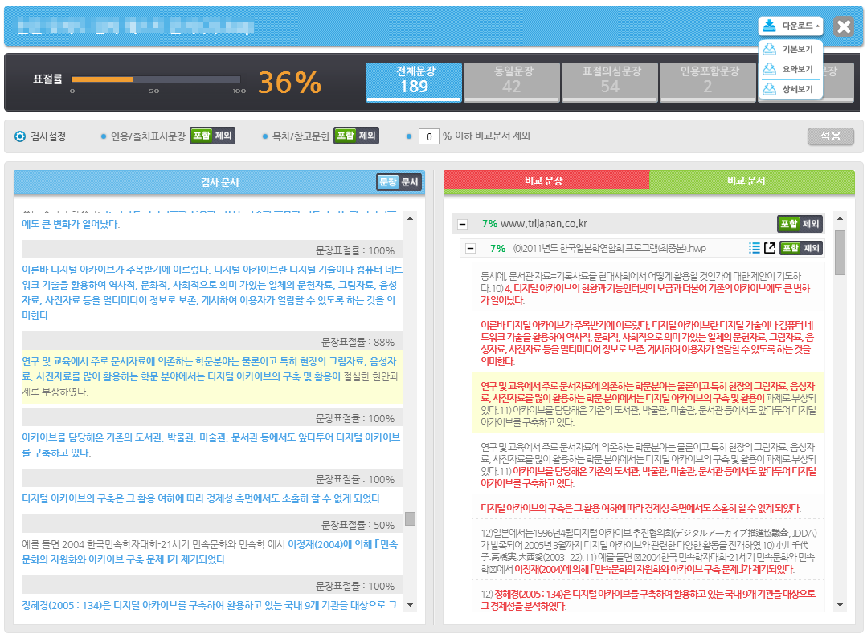
09
문서 상세검사결과 확인(2)
현재 문서의 표절검사 결과확인서 다운로드 가능
기본보기 : 표절의심영역이 표시된 내 문서 전체 출력
요약보기 : 내 문서에서 표절의심영역만 비교하여 출력
상세보기 : 내 문서 전체와 비교된 상세한 출처 내용을 모두 출력
검사설정 변경 후 적용 시 실시간으로 표절률 변동
최종 설정한 내용으로 검사결과가 저장됨
비교 문서 탭으로 이동하여, 내 문서와 가장 유사한 문서 정보 및 해당 출처 확인 가능
각 도메인 주소 내에서 내 문서와 일치하는 문서들의 목록과 문장 확인 가능
(도메인 주소 클릭->각 문서명 클릭->일치하는 문장 확인)
비교 문서 제외 후 적용 시 실시간으로 표절률 변경
검사기준이 되는 내 문서가 왼쪽에 위치합니다.

Slide 11
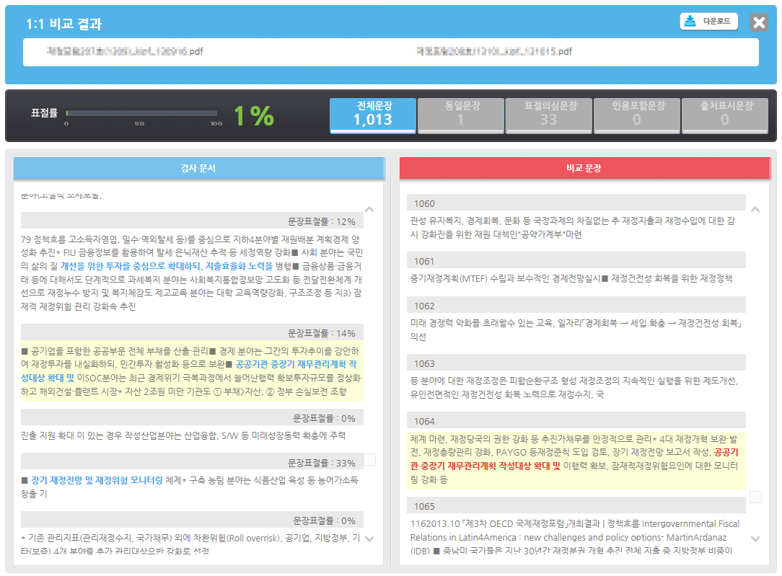
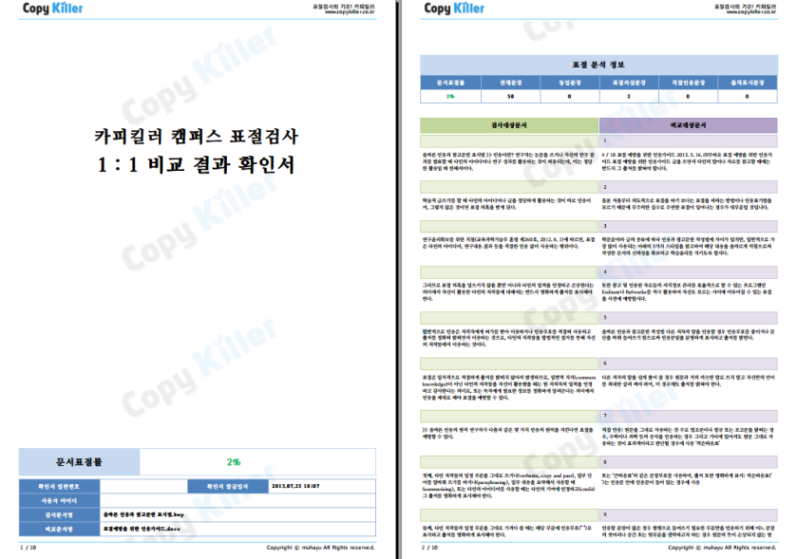
10
문서 상세검사결과 확인(3) – 1:1비교
의심되는 문서와의 상세한 1:1 비교 가능
1:1표절검사 결과 확인서 다운로드
1:1 상세표절검사로 의심되는 문서와 면밀하게 비교검토할 수 있습니다.

Slide 12
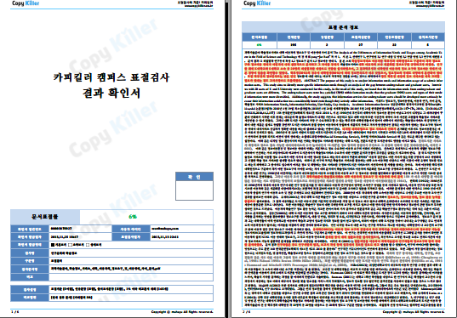
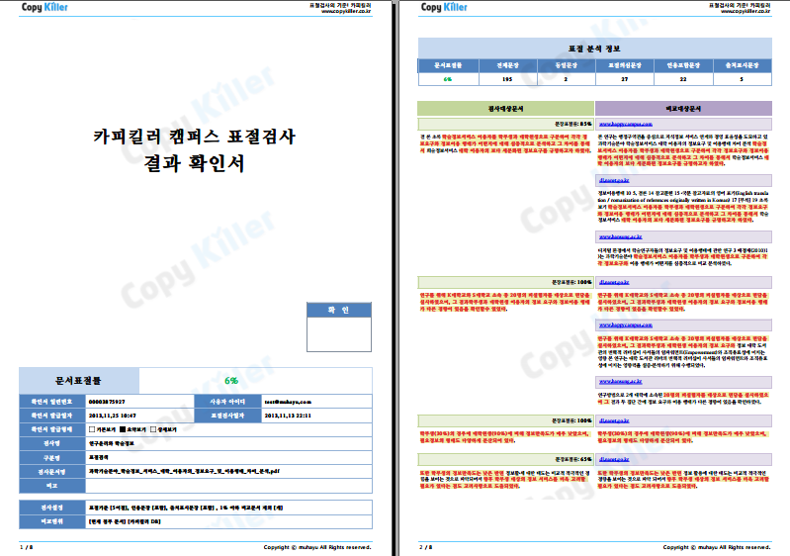
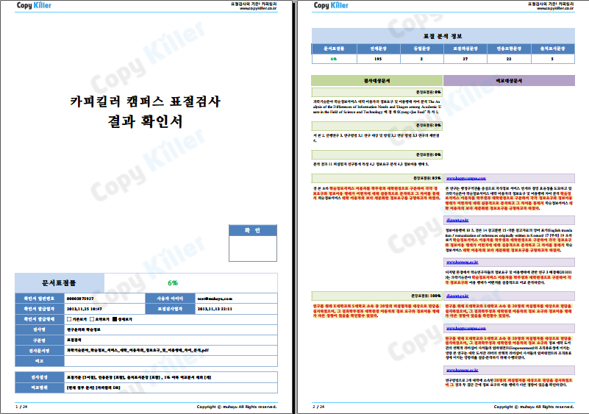
11
문서 상세검사결과 확인(4) – 표절검사 결과 확인서
해당 문서의 검사결과를 다양한 보기 방식의 PDF파일로 다운로드하여 확인제출할 수 있습니다.
검사결과에 대한 변형이 불가하도록 워터마크가 삽입된 PDF 형태로 제공됩니다.
기본보기 : 표절의심영역이 표시된 내 문서 전체 출력
요약보기 : 내 문서에서 표절의심영역만 비교하여 출력
표절검사 결과확인서를 다양하게 활용할 수 있습니다.
상세보기 : 내 문서 전체와 비교된 상세한 출처 내용을 모두 출력

Slide 13
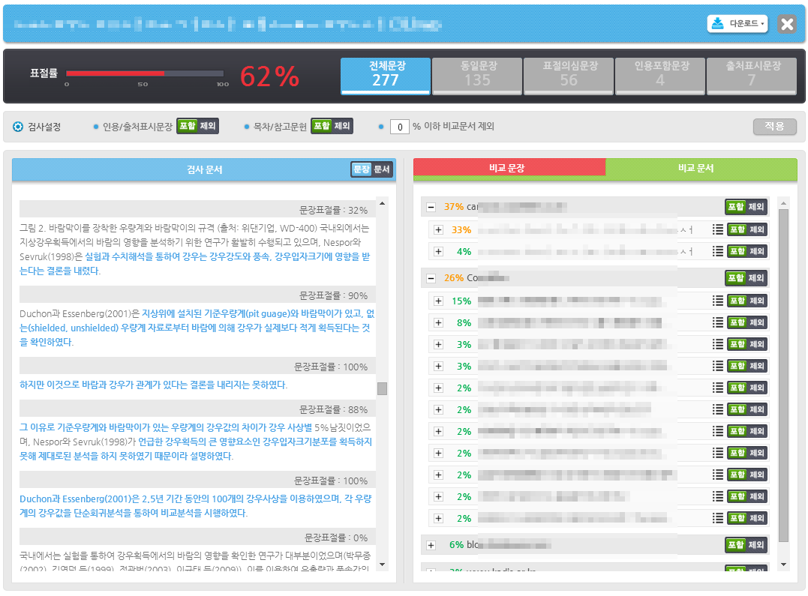
표절방지시스템 활용하기 TIP(1)
12
Q. 표절률(%)이 낮은 출처는 제외하고 유사성이 높은 출처만 갖고 비교하고 싶습니다.
A. 검사설정 항목 중 ‘□%이하 비교문서 제외’에 임의의 숫자를 넣고 적용버튼을 누르면,
해당 %이하의 비교문서는 제외된 상태로 표절률이 재산출됩니다.
표절방지시스템 TIP을 통해 효과적인 표절검사를 할 수 있습니다.

Slide 14
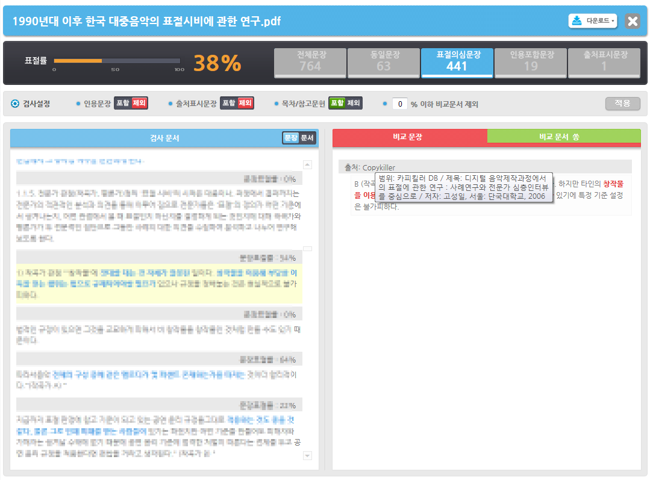
13
표절방지시스템 활용하기 TIP(2)
Q. 제가 쓴 문서 일부가 표절을 했다고 나옵니다. 이 비교문장이 나온 출처에 대해 더 자세히 보고 싶습니다.
A. 비교문장 탭 내 출처에 마우스 오버 시, 툴팁 형태로 해당 표절의심문장의 출처정보를 확인할 수 있습니다.
표절방지시스템 TIP을 통해 효과적인 표절검사를 할 수 있습니다.

Slide 15
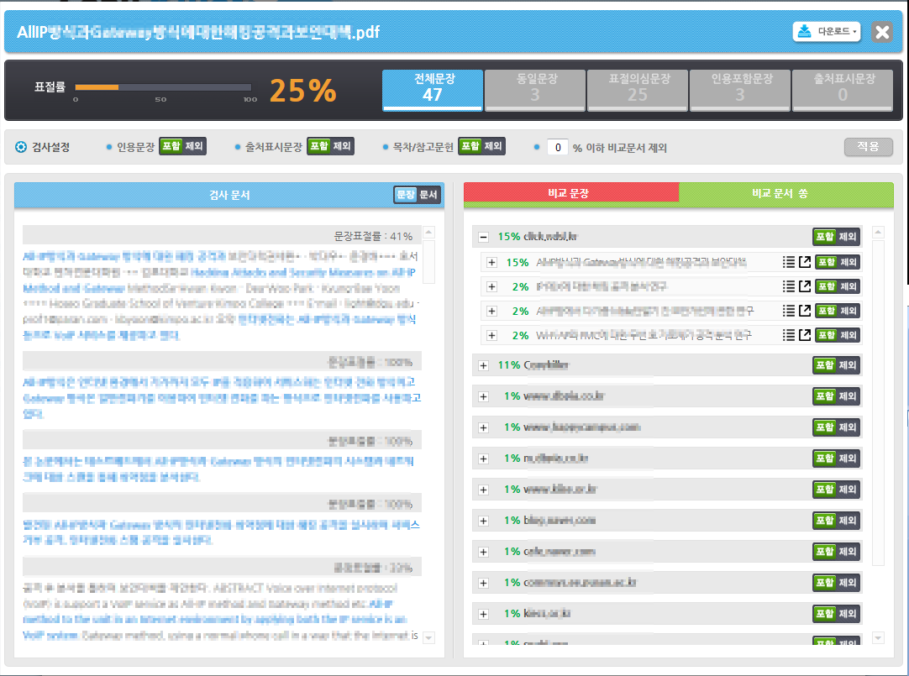
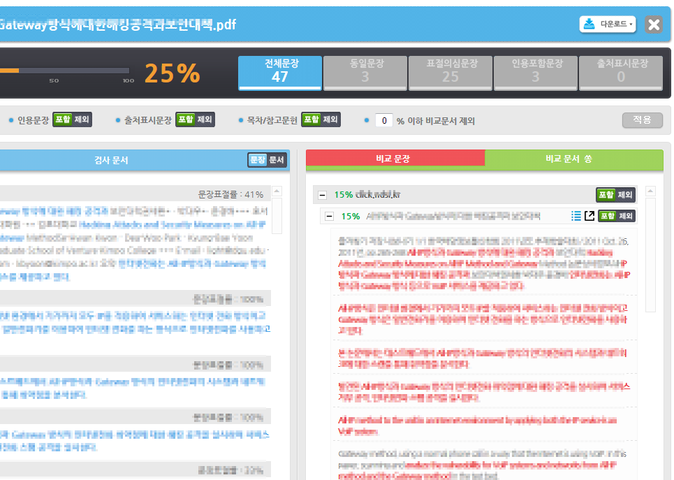
14
표절방지시스템 활용하기 TIP(3)
Q. 특정 출처 문서 내에서 어떤 부분이 겹치는지 해당 부분만 모아서 확인하고 싶습니다.
A. 비교문서 탭 내에서 보고 싶은 출처 문서를 클릭 시 하단에 표절의심문장만 모아서 확인 가능합니다.
표절방지시스템 TIP을 통해 효과적인 표절검사를 할 수 있습니다.

Slide 16
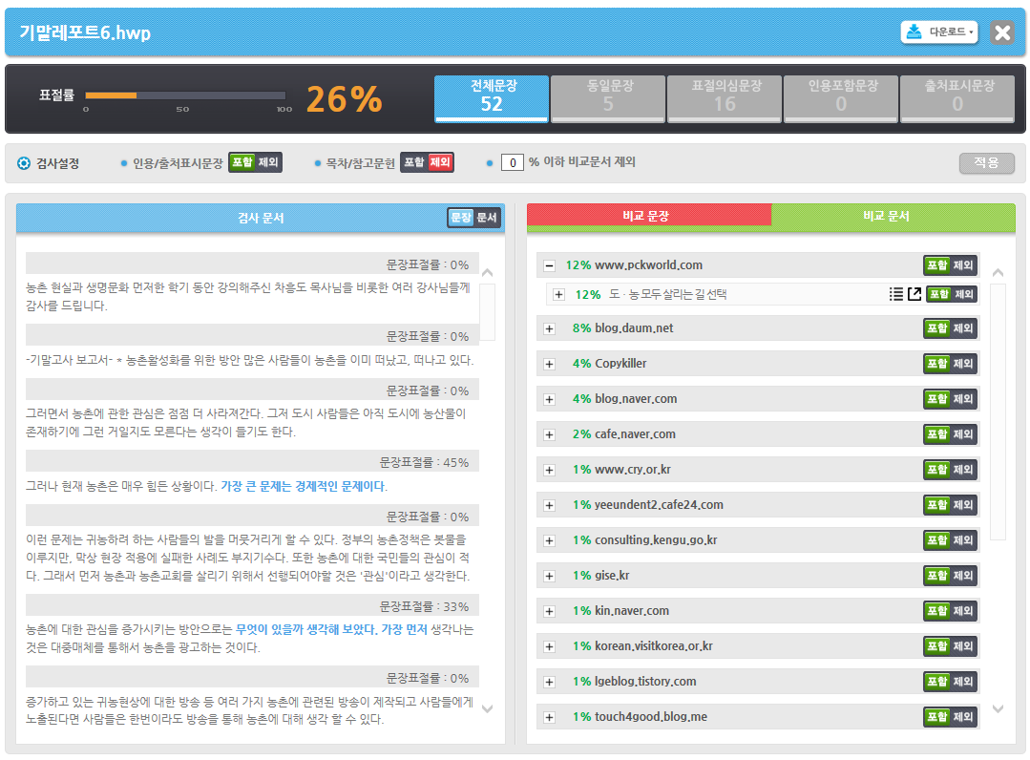
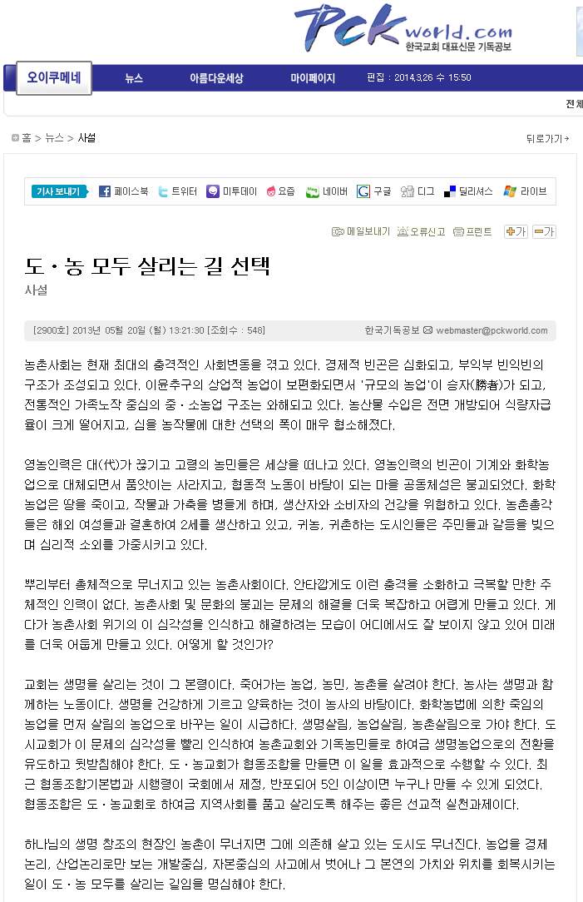
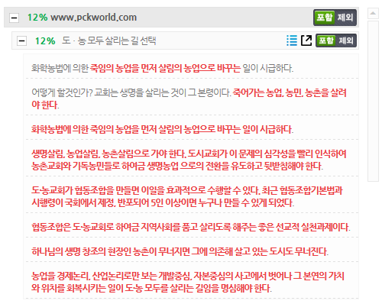
15
표절방지시스템 활용하기 TIP(4)
Q. 비교문서 탭에 있는 아이콘의 각각 의미가 궁금합니다.
A. 좌측 목록모양 아이콘은 ‘해당 문서 내 표절의심문장 모아보기’를 뜻하며,
우측 화살표 아이콘은 ‘해당 문서 예상 출처 바로가기’ 버튼을 뜻합니다.
해당 문서 내 표절의심문장 모아보기
해당 문서 예상 출처 바로가기
표절방지시스템 TIP을 통해 효과적인 표절검사를 할 수 있습니다.

Slide 17
서비스 문의
이용 중 궁금하신 사항을 문의게시판(Q&A)에 남겨주시면 실시간으로 확인 후 답변을 해드립니다.
문의 전에 공지사항의 내용을 먼저 살펴보시면 도움이 됩니다.
기능 및 사용 관련 문의처
업체명: 무하유
E-mail : admin@copykiller.co.kr
Tel : 02-2115-8677 [ 평일 09 : 00 ~ 17 : 00 ]
교내 사용 관련 문의
교무처 학사팀: 남궁영
E-mail : namgung@dankook.ac.kr
Tel : 031-8005-2060~1 [ 평일 09 : 00 ~ 17 : 00]
* 주의사항
본 문서는 우리 대학 구성원만을 위한 것이며, 부정경쟁방지 및 영업비밀의 보호에 관한 법률을 포함하여 관계 법령에 따라 보호의 대상이 되는 영업비밀, 기밀정보 등을 포함하고 있습니다.
본 문서에 포함된 정보의 전부 또는 일부를 무단으로 제3자에게 공개, 배포, 복사 또는 사용하는 것은 엄격히 금지됩니다.
본 문서가 잘못 전송된 경우, 무하유(표절방지시스템 구축 및 서비스 제공 업체)에 알려주시고 본 문건을 즉시 파기 또는 반송하여 주시기 바랍니다. [02-2115-8677]

